Slide 1
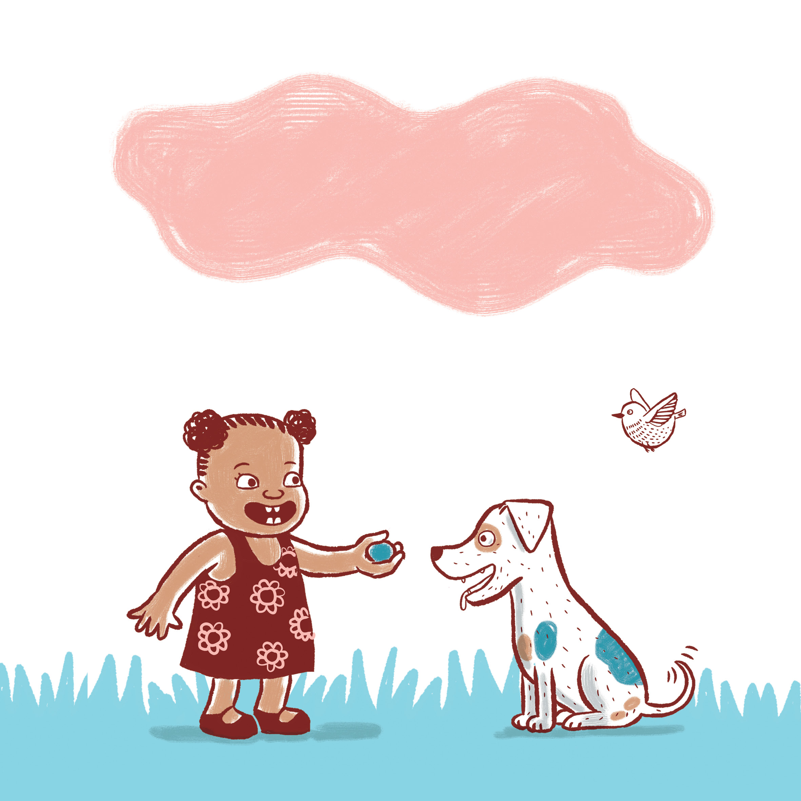
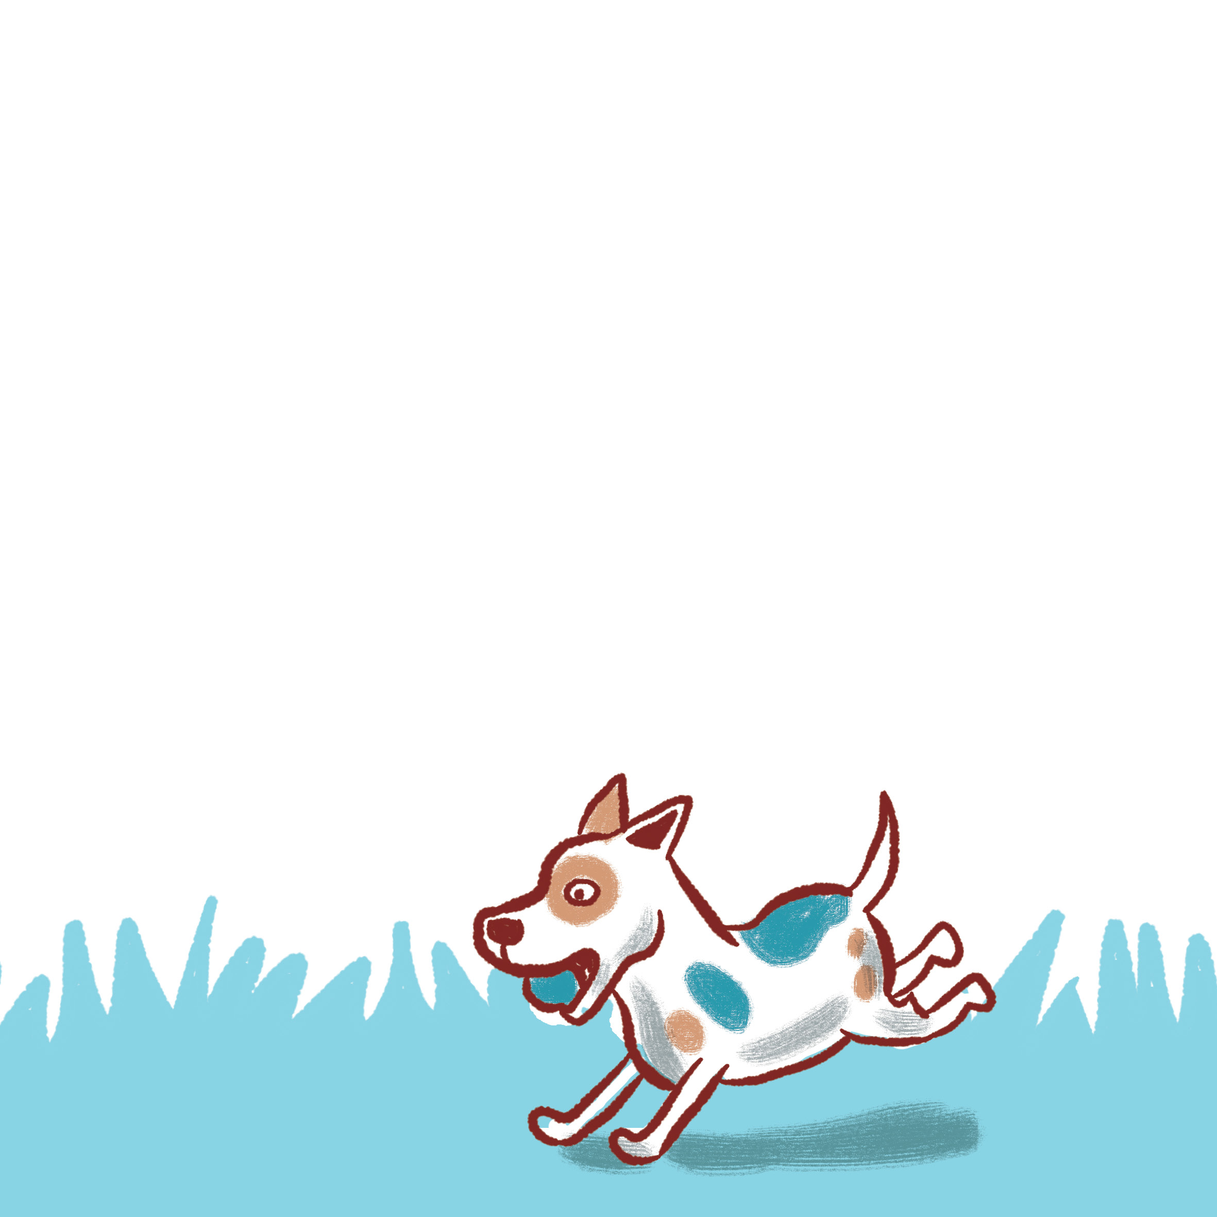
汪汪！
Nicolene Louw • Sindiwe Magona • Christelle Grobler

Slide 2
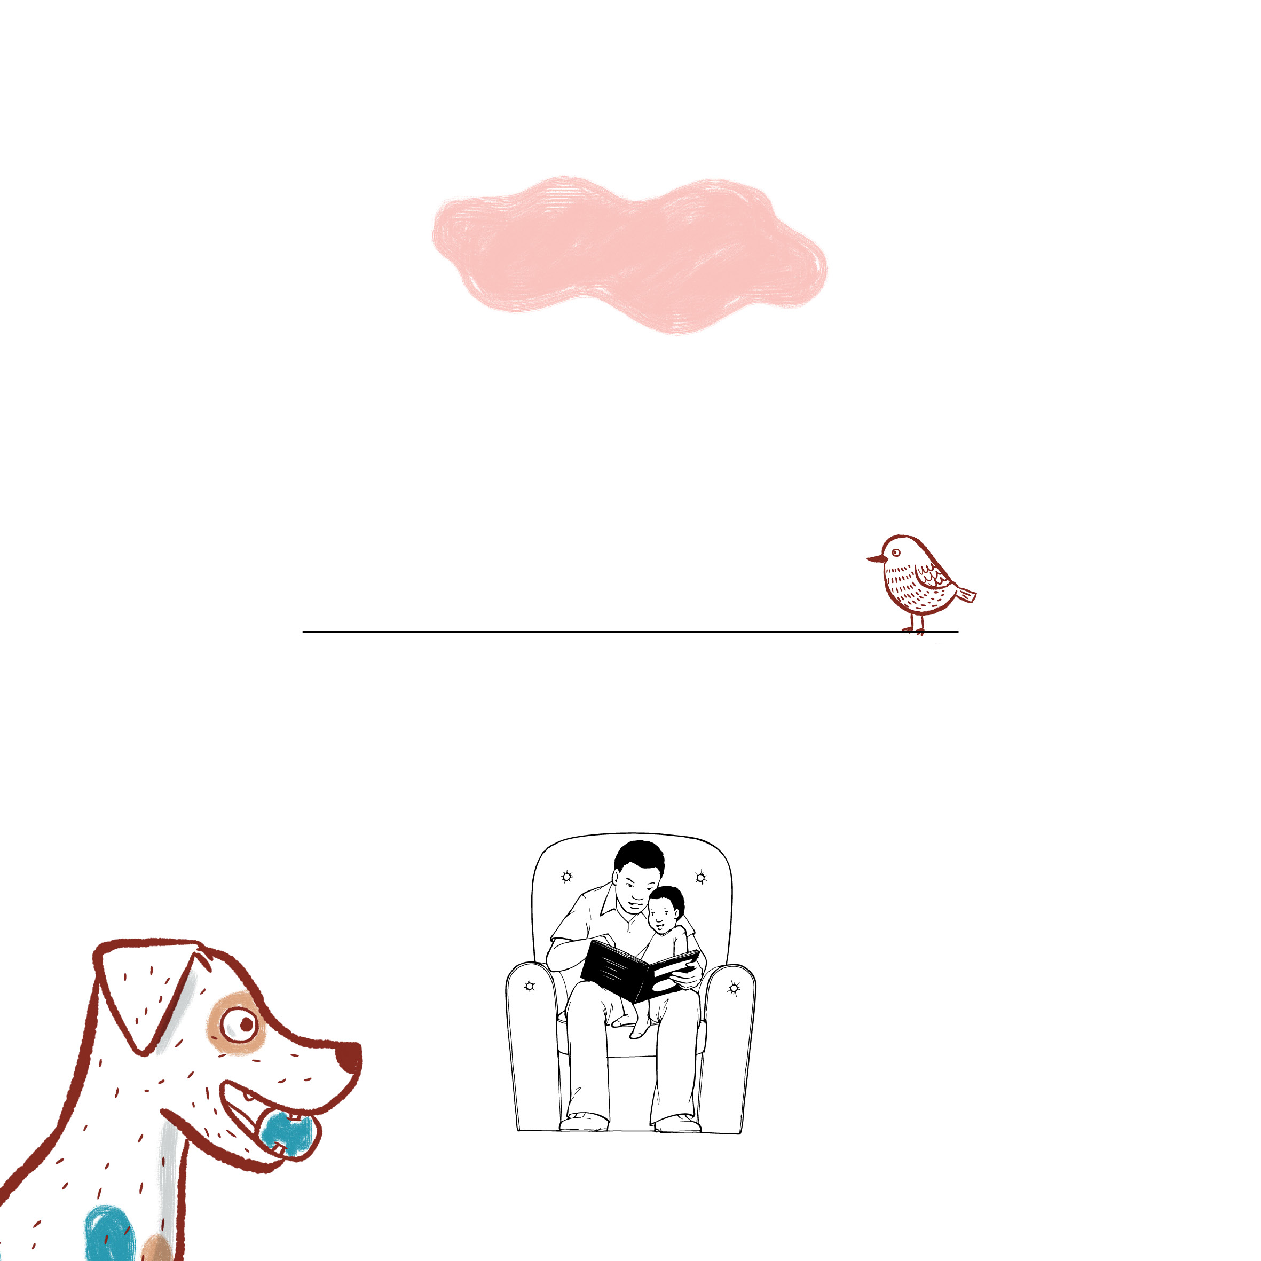
汪汪！
这本书属于

Slide 3


Slide 4

汪汪！
Nicolene Louw • Sindiwe Magona • Christelle Grobler

Slide 5

爸爸！

Slide 6

不要害怕。

Slide 7

汪汪不要过来！

Slide 8

看，狗狗把球带过来了。

Slide 9
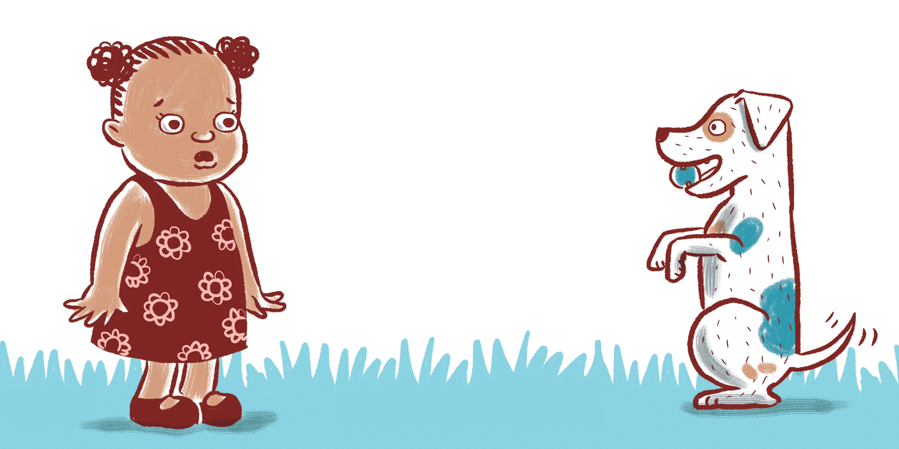
球？

Slide 10

狗狗想要玩。
玩？

Slide 11

接住球。

Slide 12

汪汪不要过来！

Slide 13

看，爸爸在和它玩。

Slide 14
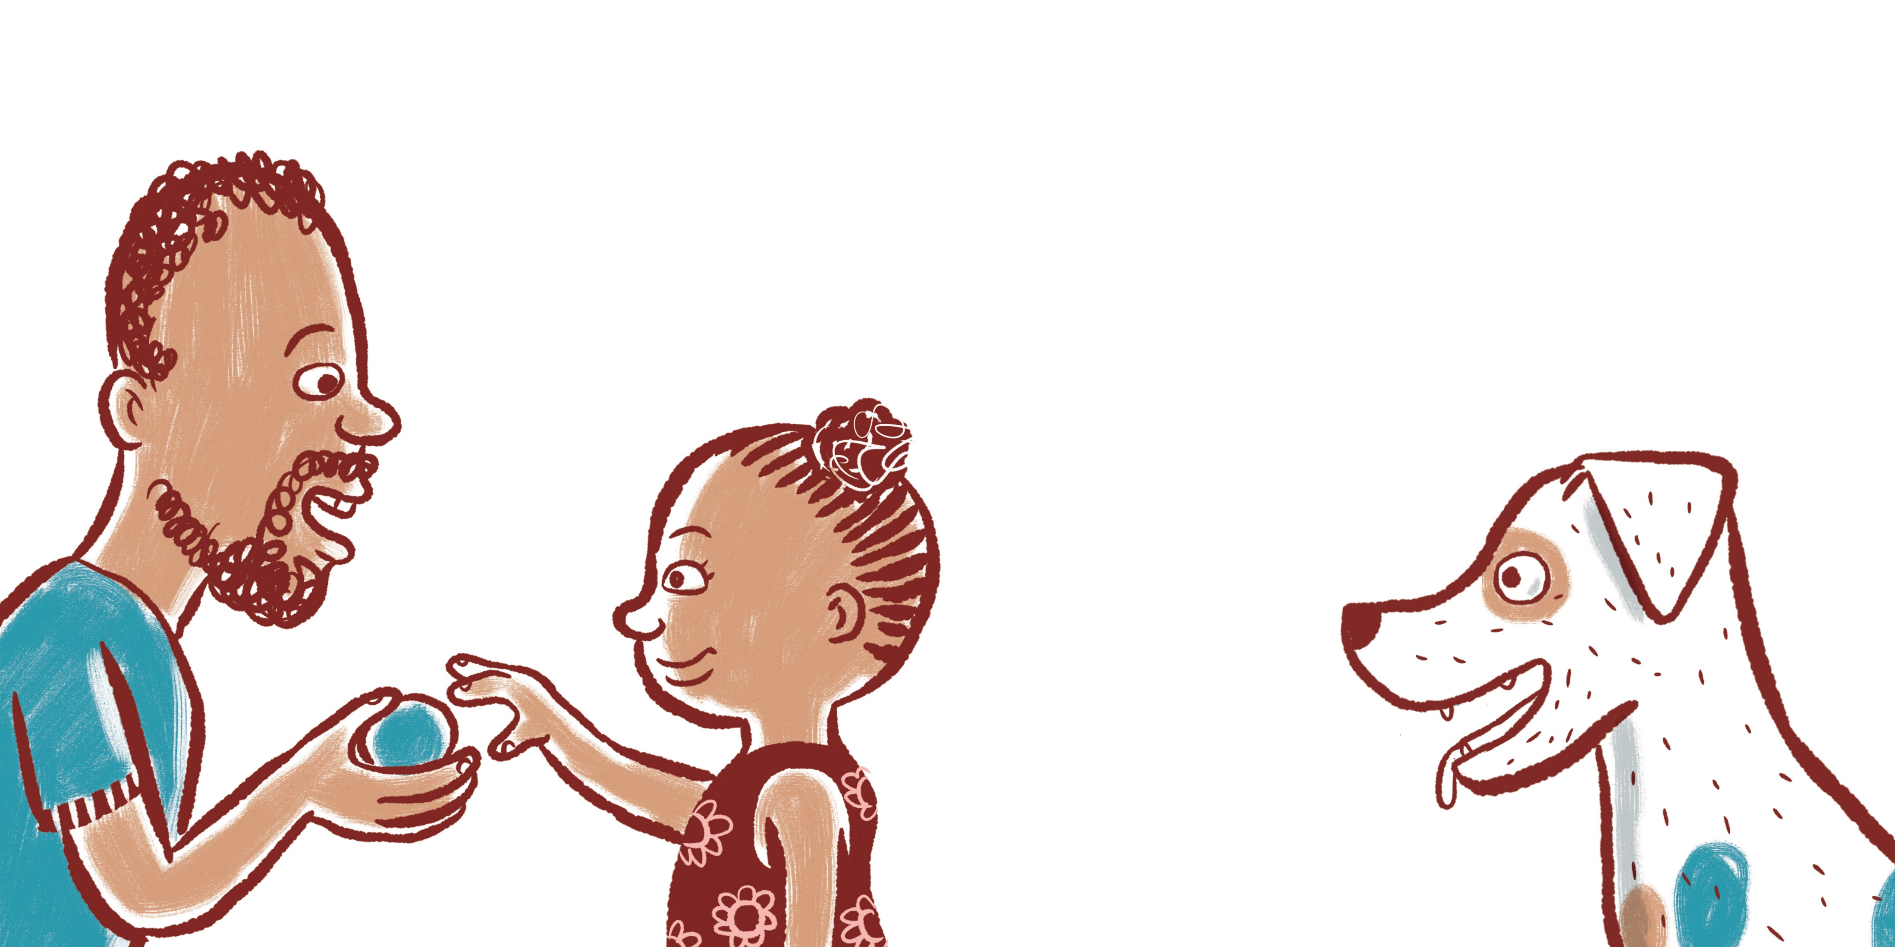
你来试试。

Slide 15

汪汪，接住！

Slide 16
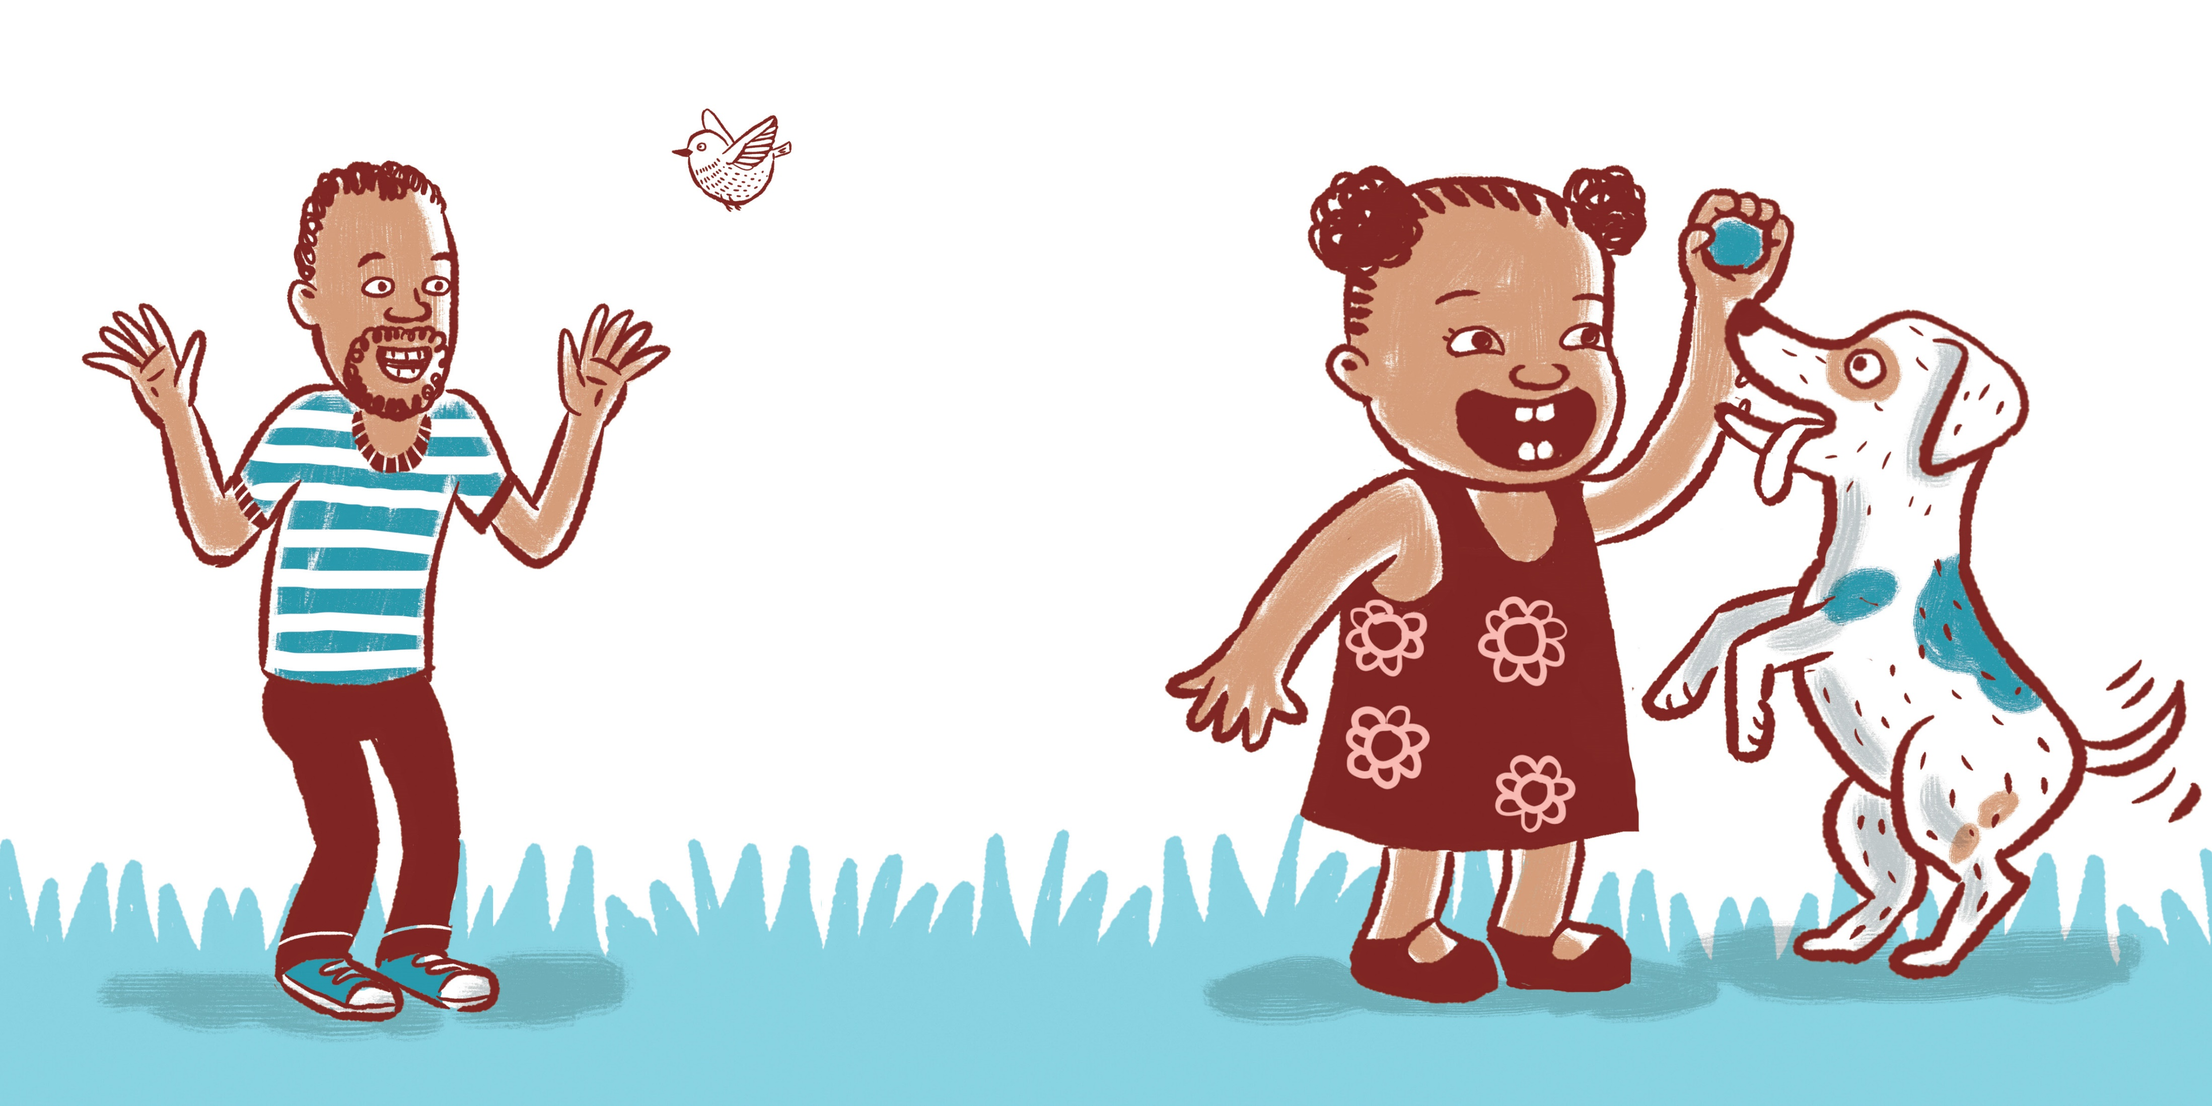

Slide 17


